Slide 1
第二章 z变换
2.1 引言
2.2 z变换的定义及收敛域
2.3 z反变换
2.4 z变换的基本性质和定理
2.5 z变换与拉普拉斯变换、傅立叶变换的关系
2.6 序列的傅里叶变换
2.7 傅里叶变换的一些对称性质
2.8 离散系统的系统函数及频率响应

Slide 2
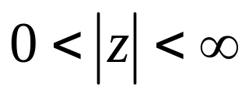
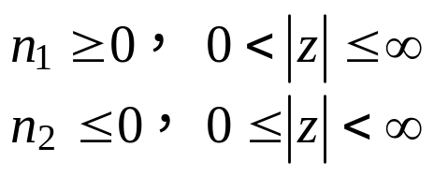
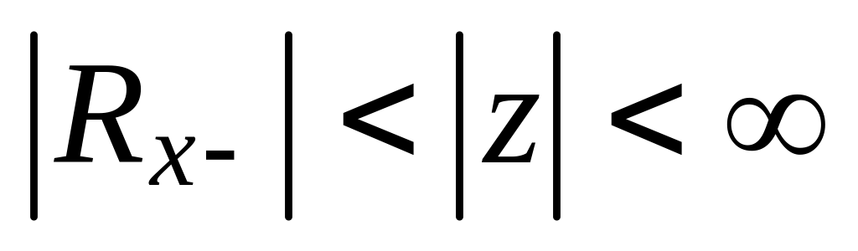
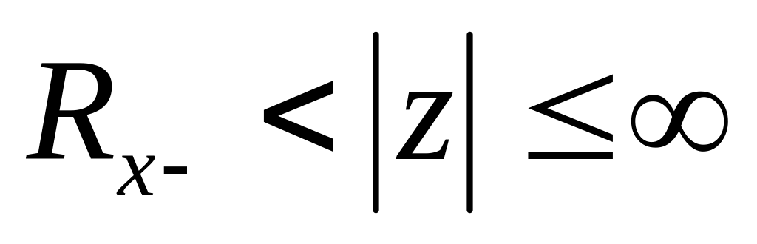
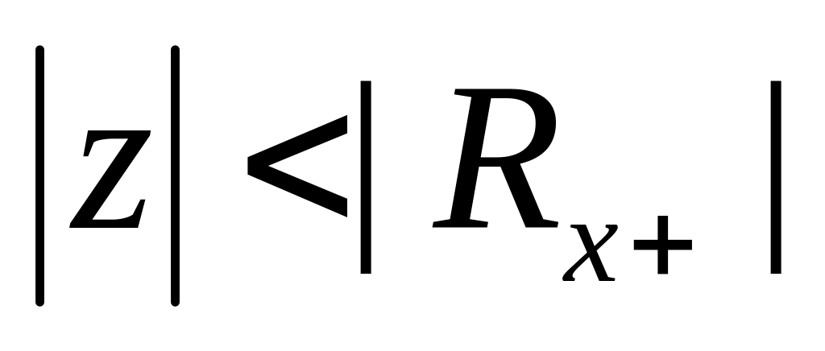
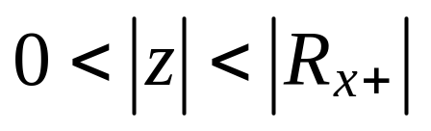
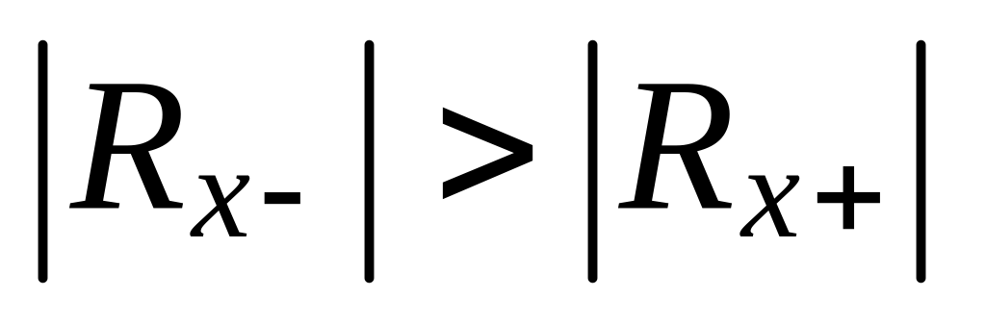
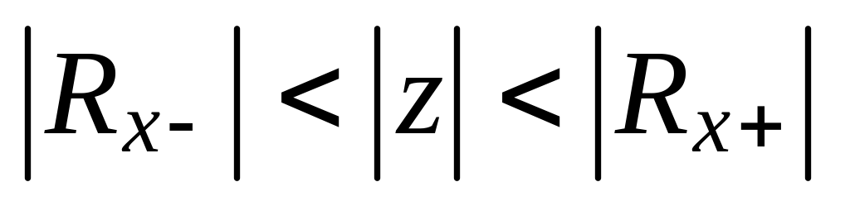
回顾： 2.2 z变换的定义及收敛域
几种序列的收敛域及特例：
 | 收敛域 | 特殊情况收敛域
有限长序列
右边序列 |  | 因果序列
左边序列 |  | 反因果序列
双边序列 |  | 当 不收敛

Slide 3
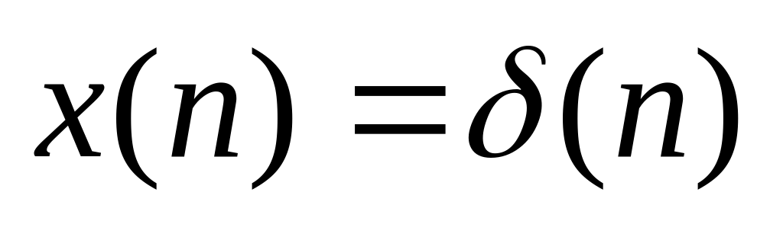
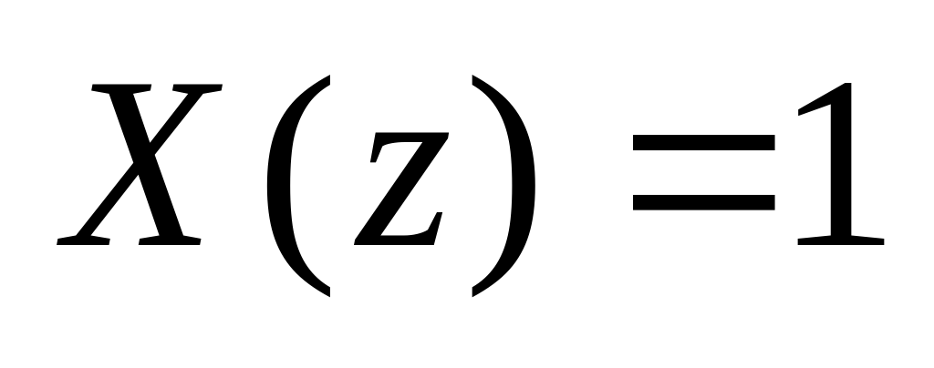
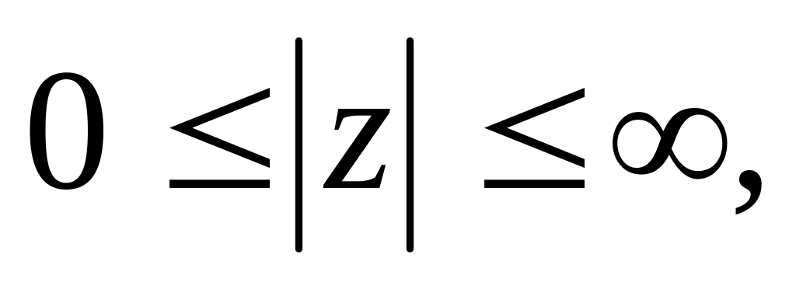
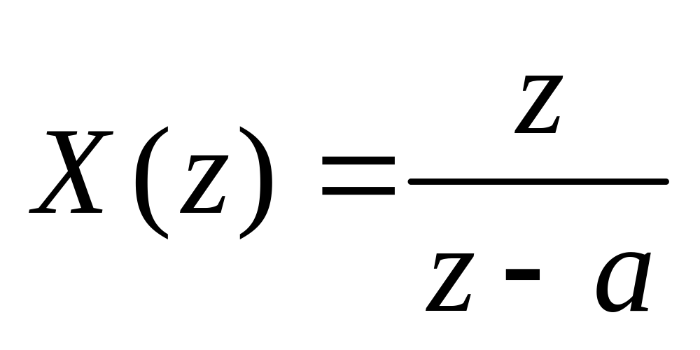
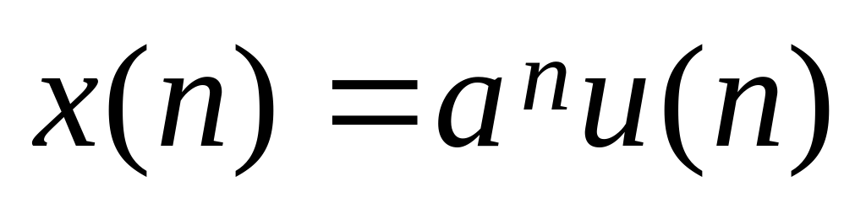
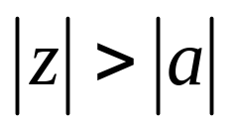
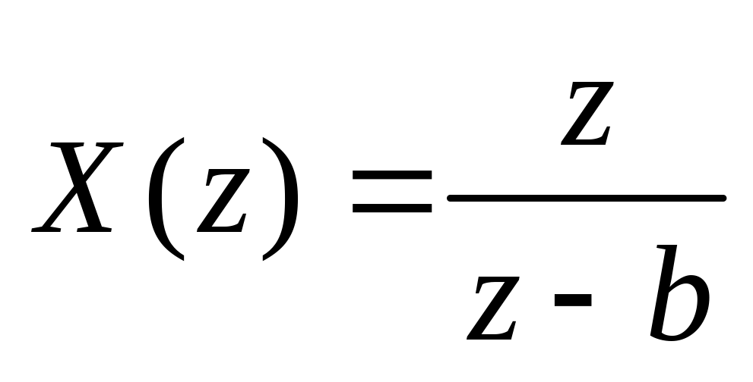
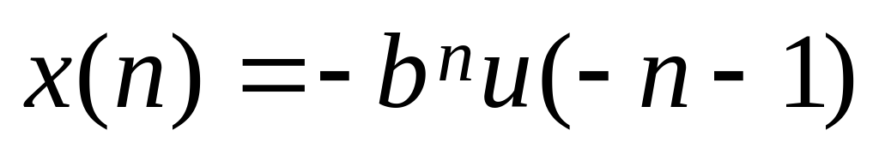
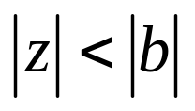
常用z变换可写成公式形式：
序列 | Z变换 | 收敛域
注意：只有z变换和它的收敛域两者在一起才和序列相对应。 其它序列见p54： 表2-1 几种序列的z变换

Slide 4
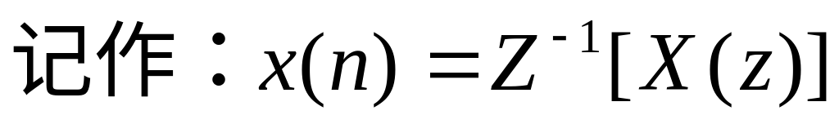
2.3 z反变换
一. z反变换的定义：
已知X(z)及其收敛域,反过来求序列x(n)的变换称作z反变换。
即：z反变换是z变换的逆运算。

Slide 5
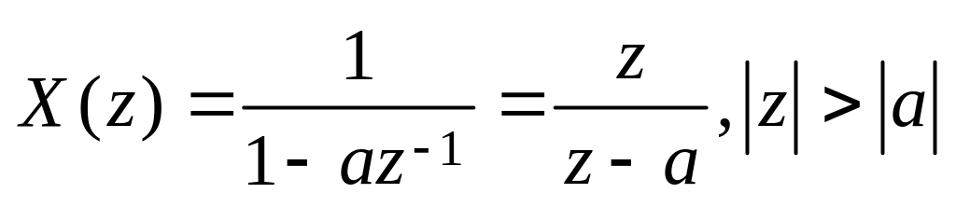
例：上一节课，我们算出 的z变换和收敛域是：
现作逆运算，已知X(z)和它的收敛域，求x(n).
用什么方法求x(n)?
展开X(z)的定义:
求x(n)，实质上是求X(z)的幂级数展开式的系数。

Slide 6
二、求z反变换的方法：
1、围线积分法（留数法）；
2、部分分式展开法；
3、长除法。

Slide 7
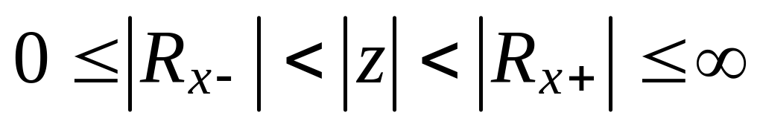
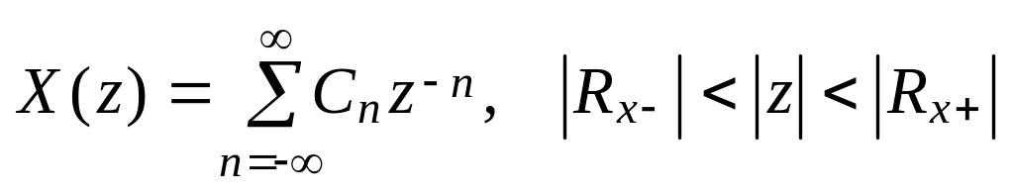
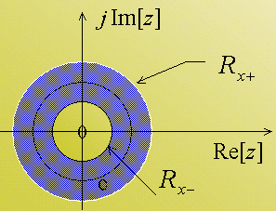
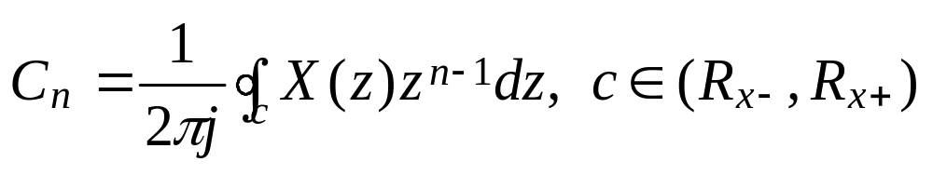
1、围线积分法（留数法）
根据复变函数理论，若函数X(z)在环状区域
内解析，则在此区域可展开
成罗朗级数的形式：
其中：
C为环形解析域内环绕原点的一条逆时针闭合单围线.

Slide 8
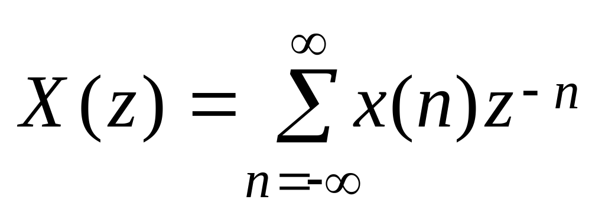
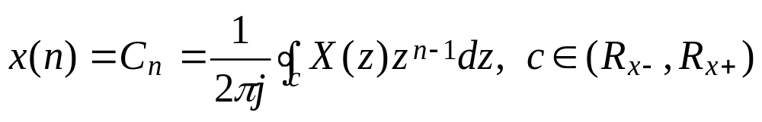
对比
和z变换的定义
可知：
但直接计算围线积分比较麻烦，一般都用留数定理来求解。

Slide 9

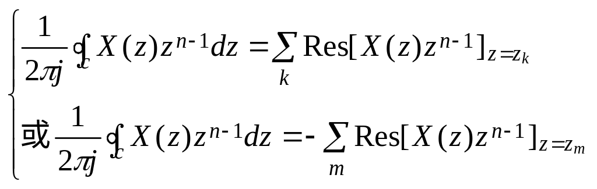
留数定理：
若函数 在围线c上连续，在c内有K个极点z_{k}，在c外有M个极点z_{m}（K,M为有限值），则有：
Res[]表示极点处的留数。

Slide 10
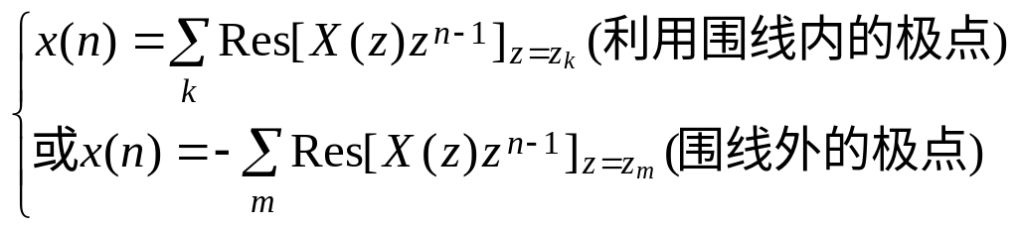
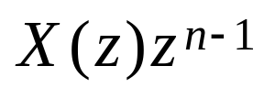
所以：
注意：应用第二式计算时，要求 的分母多项式中z的阶次比分子多项式z的阶数高二阶或以上。

Slide 11
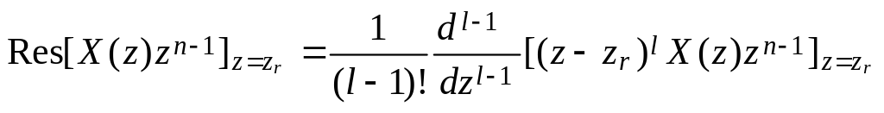
求留数的方法：
1、当Z_{r}为一阶极点时的留数：
2、当Z_{r}为l阶(多重)极点时的留数：

Slide 12
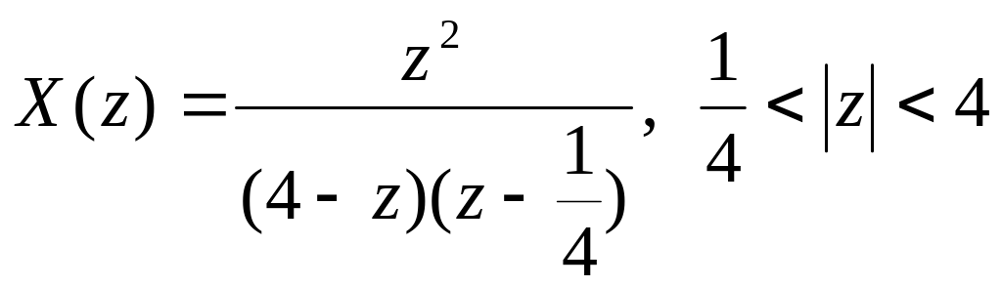
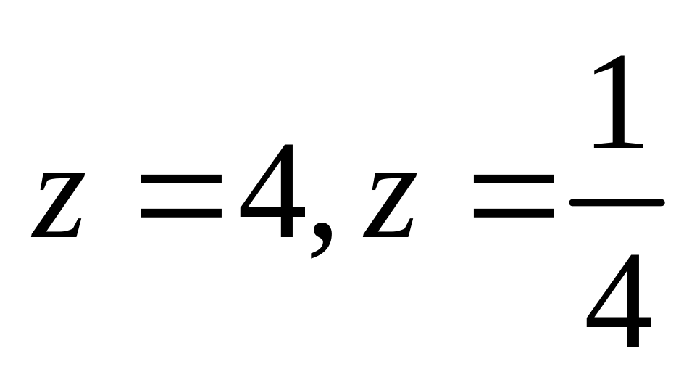
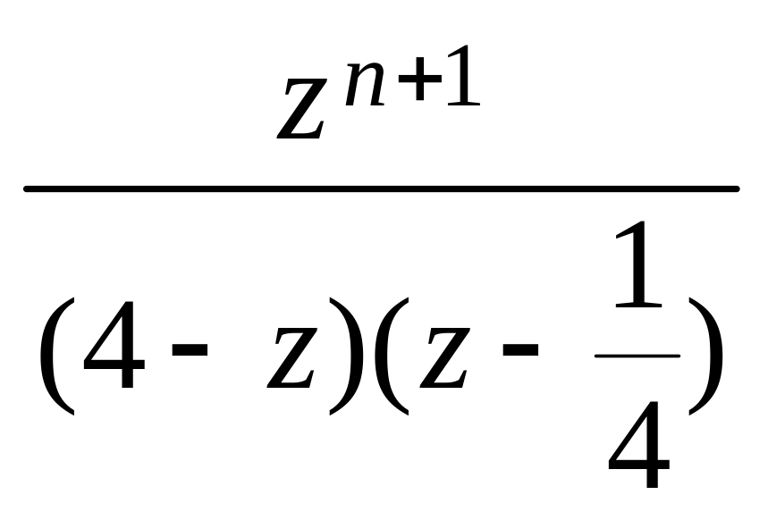
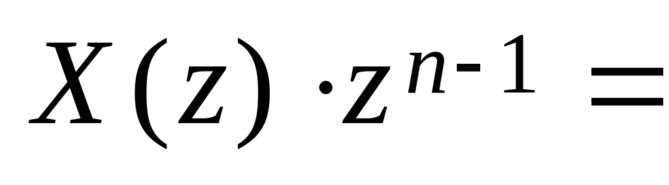
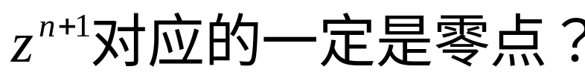

[例2-5]: 已知 ，
求z反变换。
解:
是极点。

Slide 13
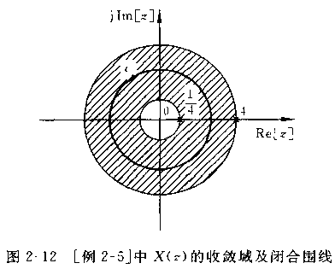

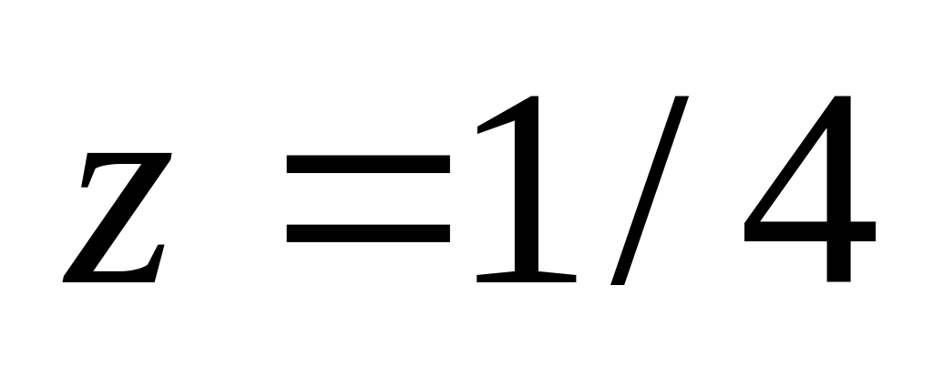
如图所示，取收敛域的一个围线c，
分两种情况讨论：
（1）n≥－1时，
不构成极点，所以这时C内只有一个一阶极点 ，
因此

Slide 14
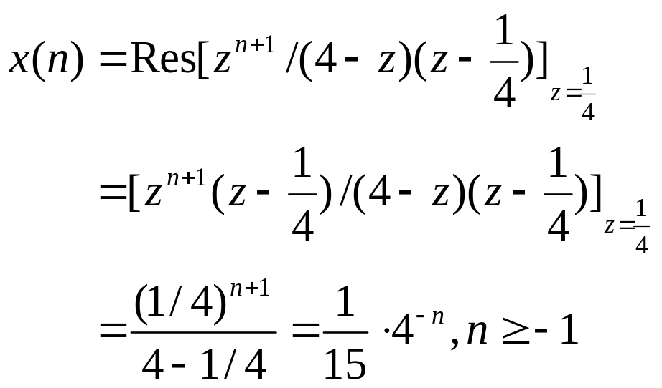
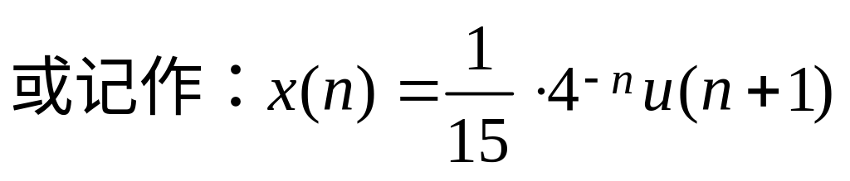

Slide 15
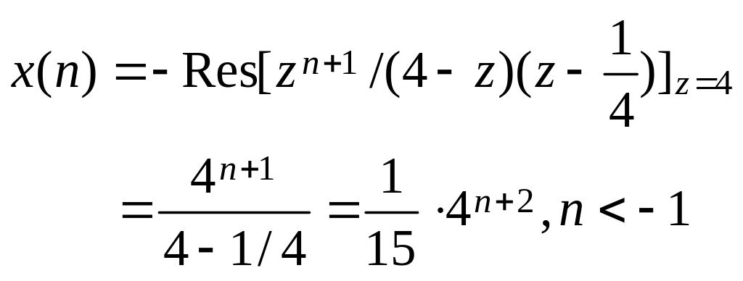
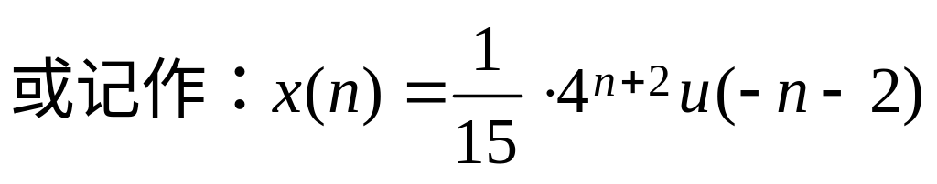
（2）当n<-1时，
z^{n+1}构成|n+1|阶极点，极点为z=0。
因此C内有极点：z=1/4(一阶), z=0为|n+1|阶极点；而在C外仅有 z=4(一阶)这个极点:

Slide 16
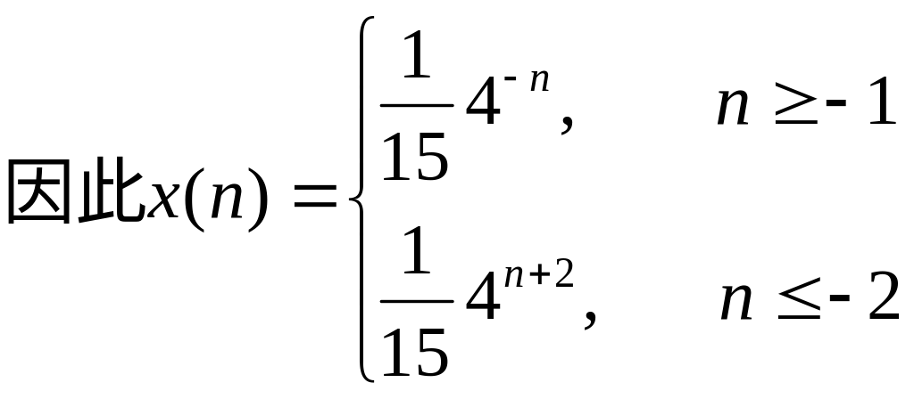
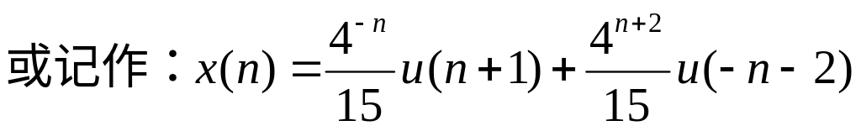

Slide 17
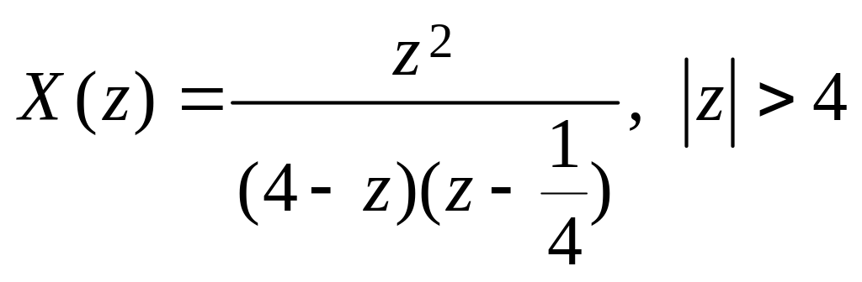
[例2-6]: 已知 ，
求z反变换。
解:由收敛域可知，
x(n)为因果序列，所以当n<0时，x(n)=0。
只需考虑n≥0时的情况。

Slide 18
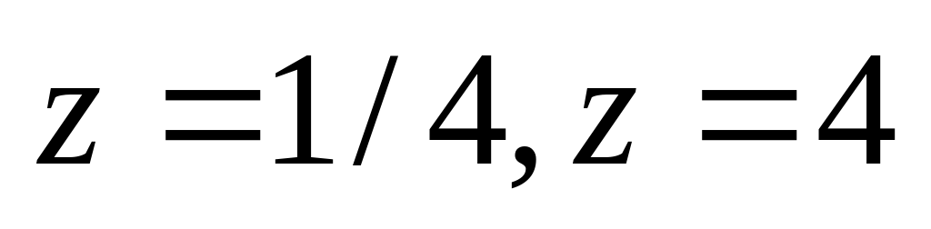
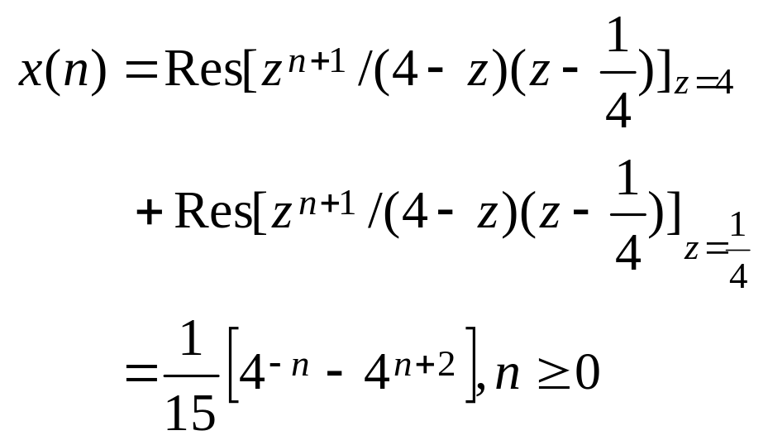
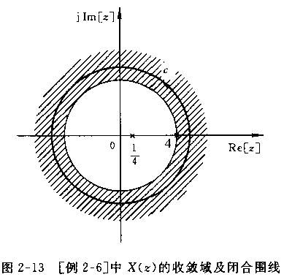
如图所示，取收敛域的一个围线c，可知
当n≥0时, C内有两个一阶极点 ，
所以

Slide 19
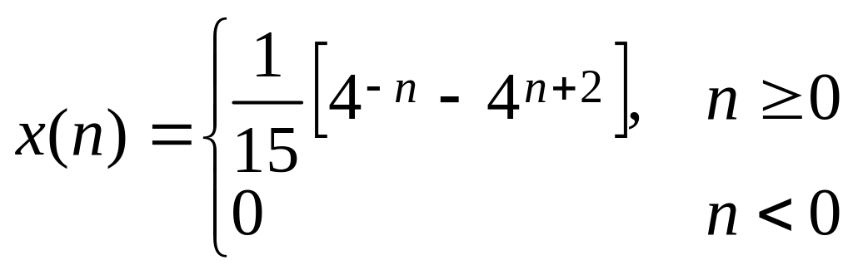
所以：

Slide 20
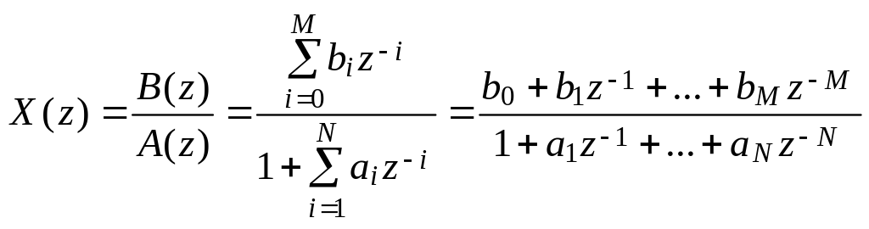
2、部分分式展开法
通常，X(z)可表示成有理分式形式：
如果能将X(z) 展开成几个简单的分式的和的形式，而简单形式的z反变换可通过查表2-1直接求得(类似于幂级数的展开)。

Slide 21
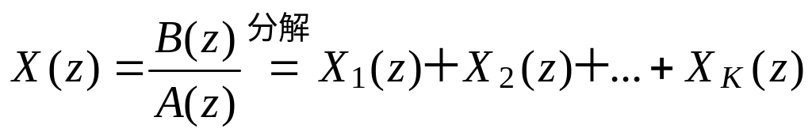
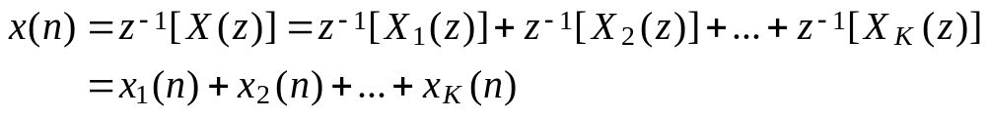
如果能将X(z) 展开成几个简单的分式的和的形式，而简单形式的z反变换可通过查表2-1直接求得。
也就是：
如：收敛域在 的 原序列是:
然后各部分查表作z反变换，再相加。

Slide 22


部分分式：把x的一个实系数的真分式分解成几个分式的和，使各分式具有 或
的形式 ，其中x²+Ax+B是实数范围内的不可约多项式，而且k是正整数。这时称各分式为原分式的“部分分式”。

Slide 23

因此，X(z)可以展成以下部分分式形式(负指数幂形式)
其中，M≥N时，才存在B_{n，} M=N 时只有B₀(常数)；
Z_{k}为X(z)的各单极点;
Z_{i}为X(z)的一个r阶极点。系数A_{k}，C_{k}分别为：
整式项
单根项
重根项

Slide 24

系数A_{k}，C_{k}分别为（留数定理求出）：
阶数不高时，用待定系数法更简单些。

Slide 25




[例2-7]：利用部分分式法，求
的z反变换。
解：去掉z的负幂次
在正幂次中，X(z) 一般均含有分子因子z。

Slide 26

求系数A₁、A₂:

Slide 27



Slide 28



若用待定系数法求系数A₁、A₂:
则分子相等 应对所用z成立。

Slide 29


[例]：利用部分分式法，求
的z反变换。
解：

Slide 30

[例]：利用部分分式法，求
的z反变换。
解：
又0.5<|z|<2，收敛域在两个极点之间，是什么序列？

Slide 31


Slide 32

3、长除法
因为 x(n) 的z变换为z⁻¹ 的幂级数，即
所以在给定的收敛域内，把X(z)展为幂级数，其系数就是序列x(n)。

Slide 33
如收敛域为|z|>R_{x+}， x(n)为因果序列，则X(z)展成z的负幂级数。
若 收敛域|Z|<R_{x-}, x(n)必为左边序列，主要展成z的正幂级数。

Slide 34

[例2-6] 试用长除法求
的z反变换。
解:收敛域为环状，极点z=1/4对应因果序列，极点z=4对应左边序列(双边序列)。
*双边序列可分解为因果序列和反因果序列。
*应先展成部分分式再做除法。

Slide 35



Slide 36



Slide 37


Slide 38


Slide 39


Slide 40
回顾：2.3 z反变换
求z反变换的方法：
1、围线积分法（留数法）；
2、部分分式展开法；
3、长除法。
重点：部分分式展开法

Slide 41
部分分式展开法:
然后各部分查表作z反变换，再相加。

